Slide 1
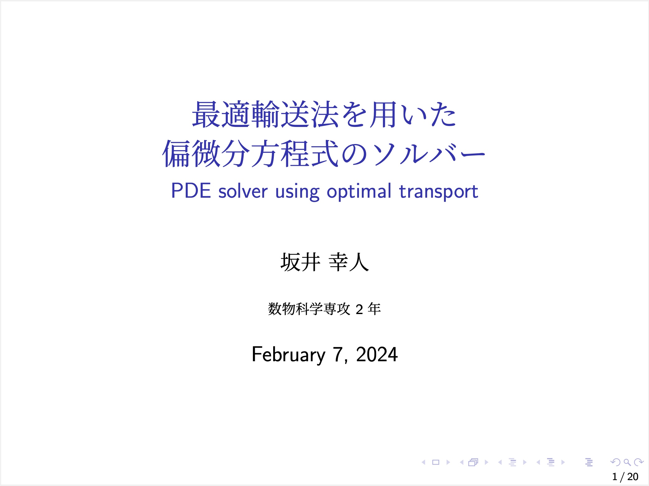
Notes:
私の研究テーマは最適輸送法を用いた偏微分方程式のソルバーです。

Slide 2
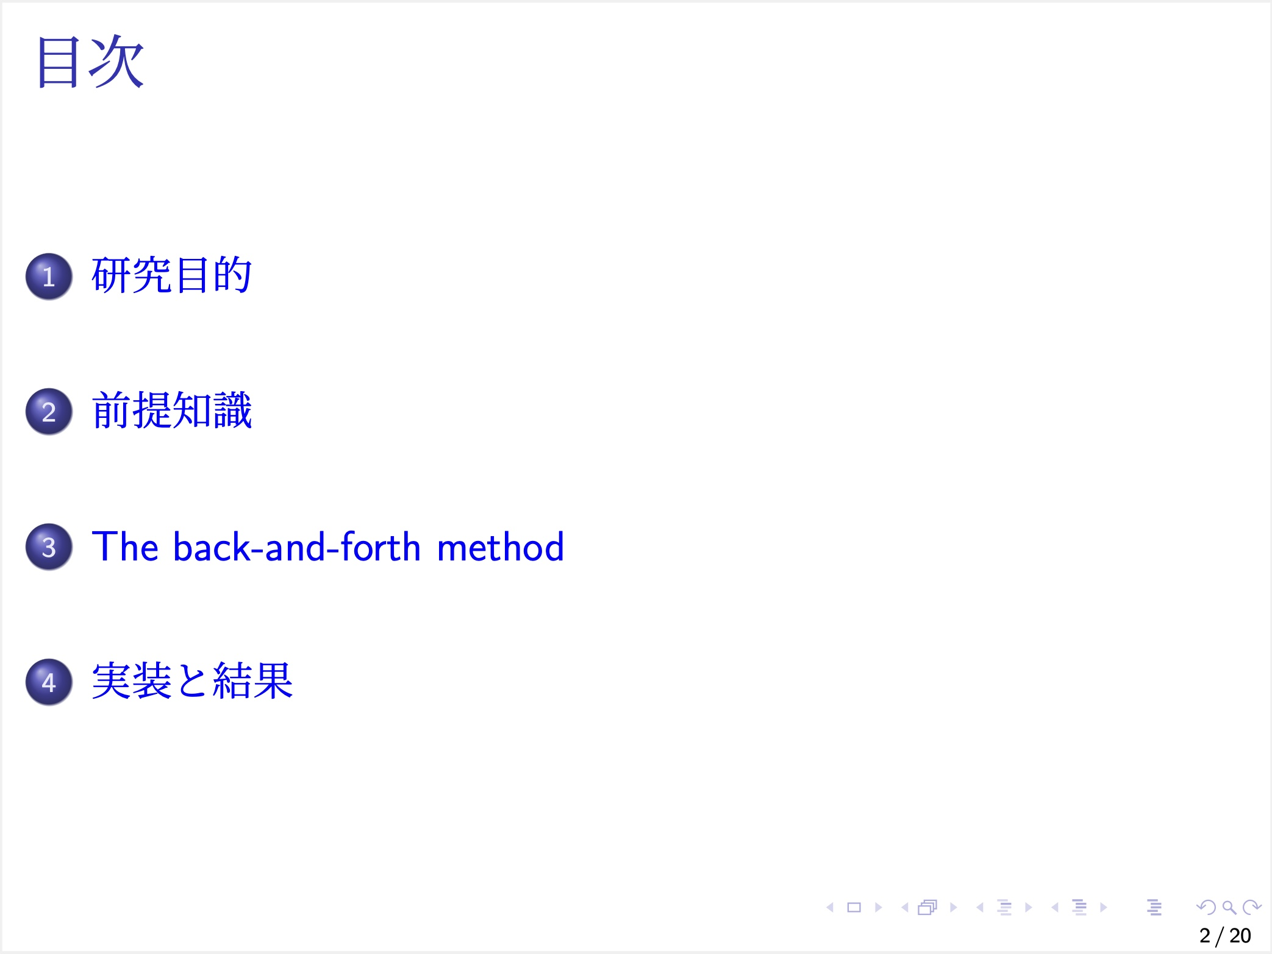
Notes:
今回はこのような流れで発表します。 まず研究内容について説明した後、今回の偏微分方程式のソルバーに必要な知識を導入し、ソルバーであるthe back-and-forth methodを説明します。 最後にソルバーを実装した結果をまとめます。

Slide 3
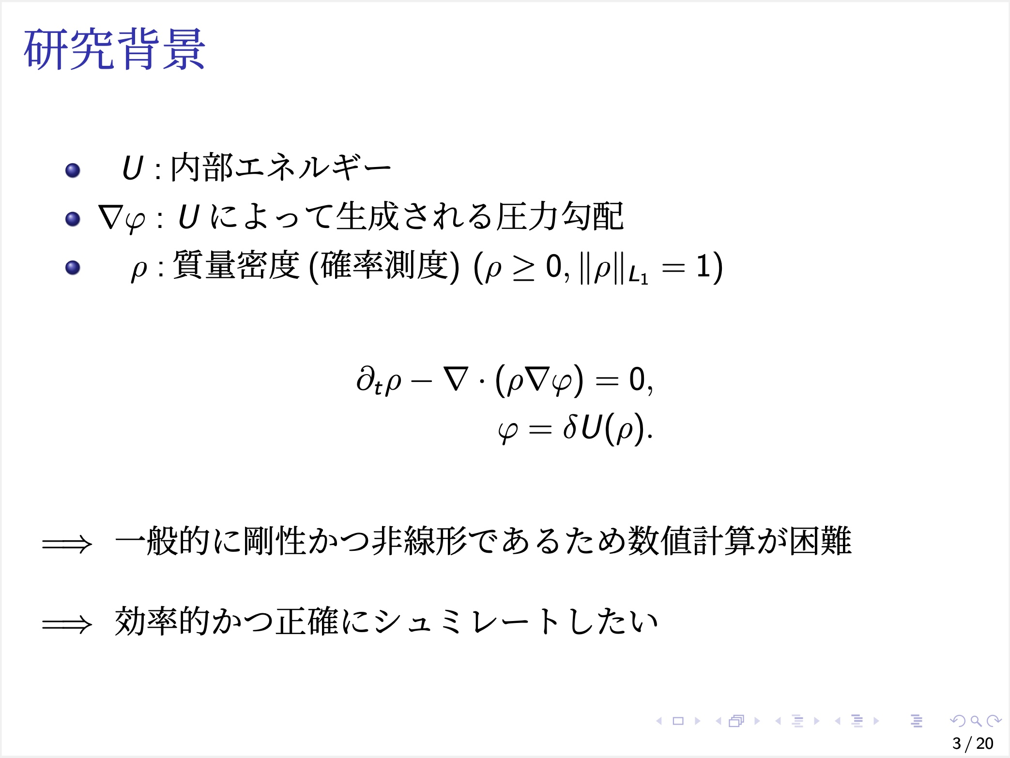
Notes:
私の研究では次の問題を考えます。
これは質量保存則と呼ばれる方程式です。

Slide 4
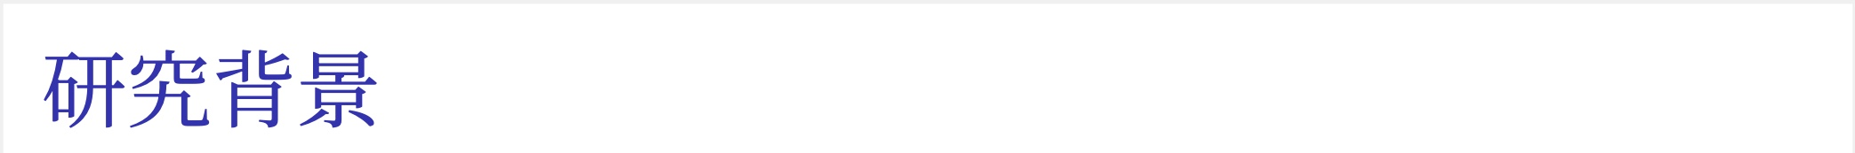
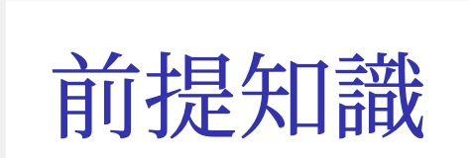
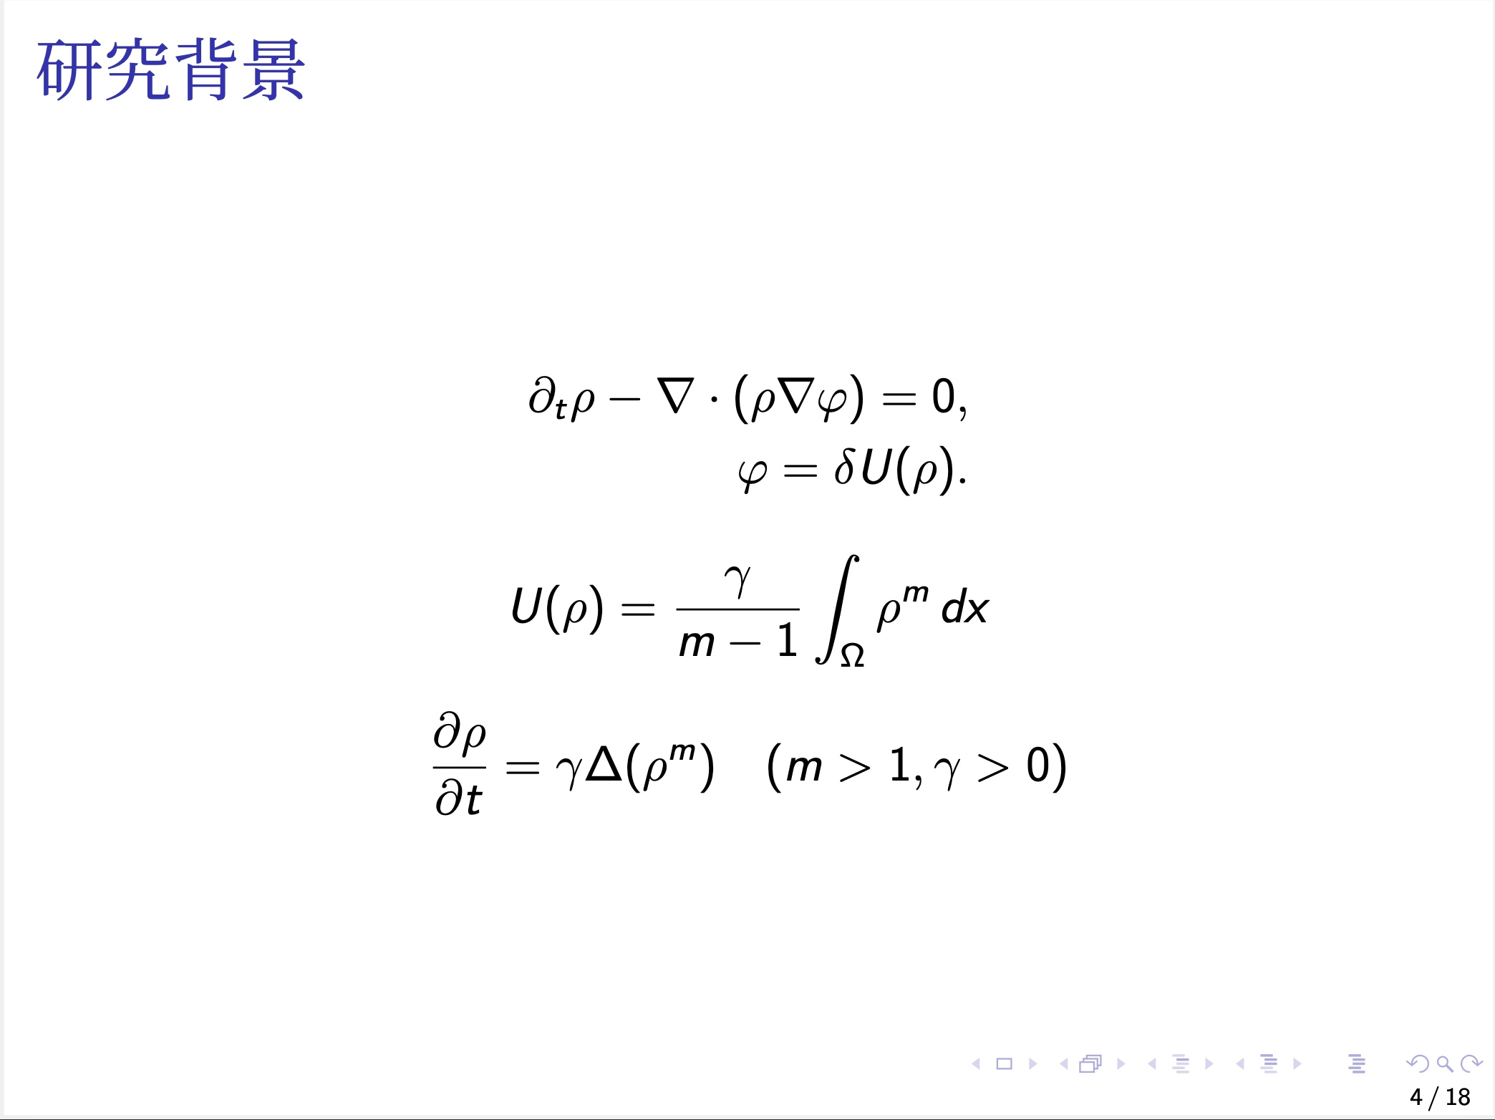
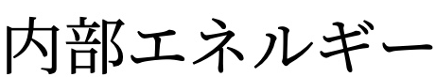
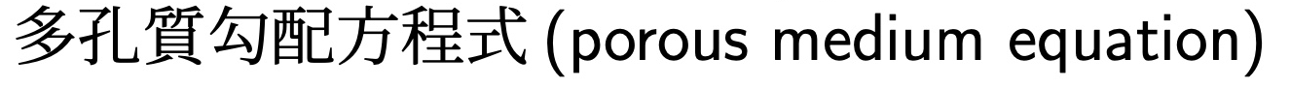
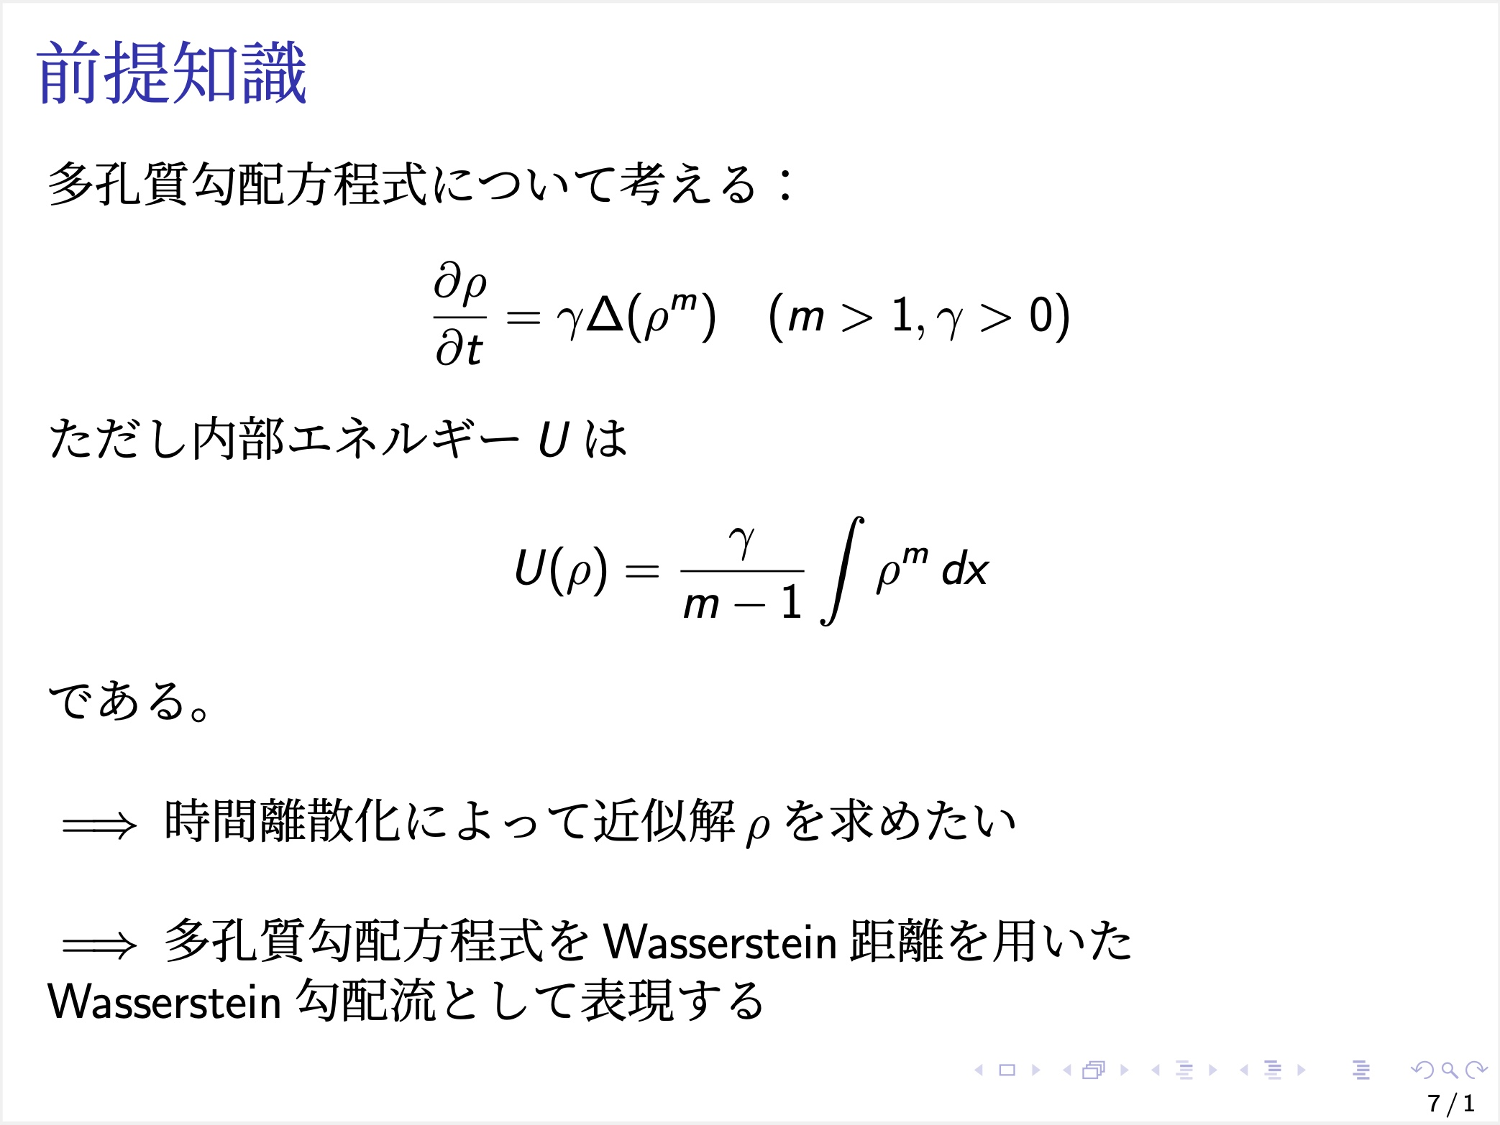
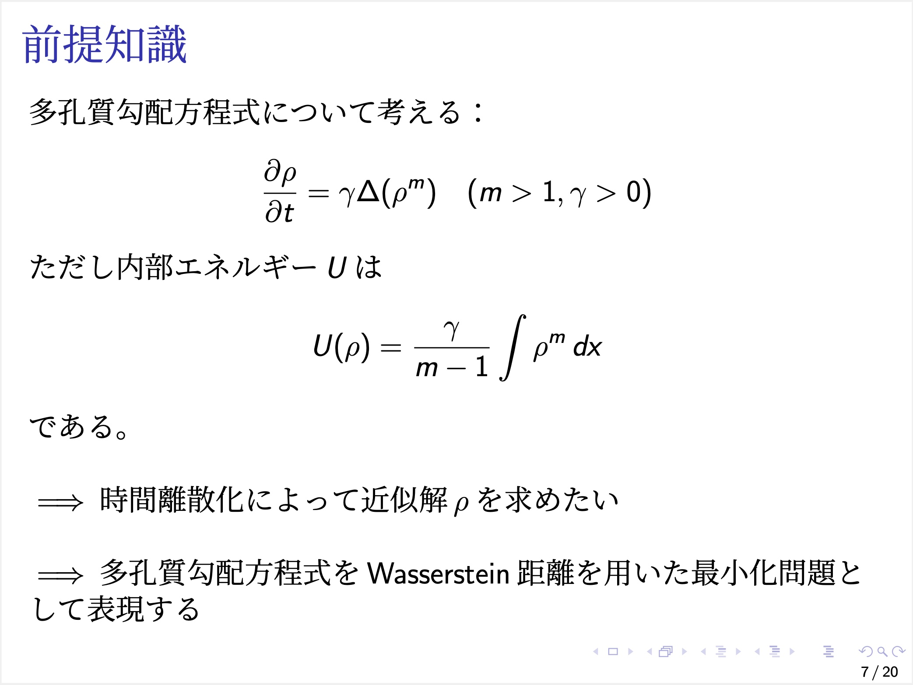
Notes:
先ほどの質量保存則に対して内部エネルギーをこのように導入することで、多孔質購買方程式として扱うことができる。

Slide 5
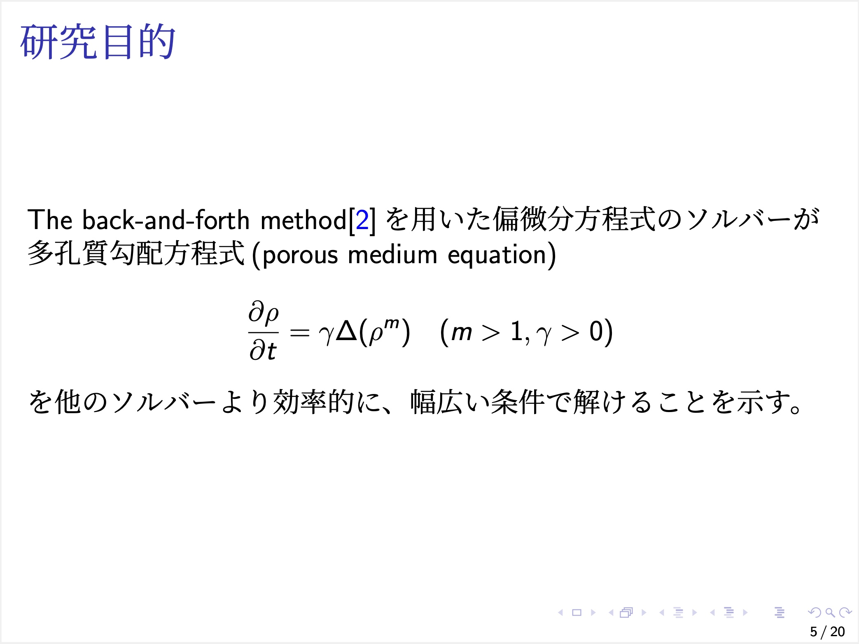
Notes:
Wasserstein勾配流を用いて偏微分方程式をback-and-forth method（BFM）について説明します。 back-and-forth methodは元々最適輸送問題の解法として開発されましたが、最適輸送を利用することでBFMは偏微分方程式の解法として強力なツールになります。 この解法は特に非線形偏微分方程式に対して効果的です。 これは非線形の問題を解く際によくある安定性条件が必要な炒め幅広い問題に対応できるからです。 私の研究では、BFMベースのソルバーをm = 2の多孔性媒体方程式に対する他のソルバーと比較し、一定の条件下でBFMソルバーが非線形多孔性媒体方程式をより効率的に、幅広い条件下で解けることを示します。

Slide 6
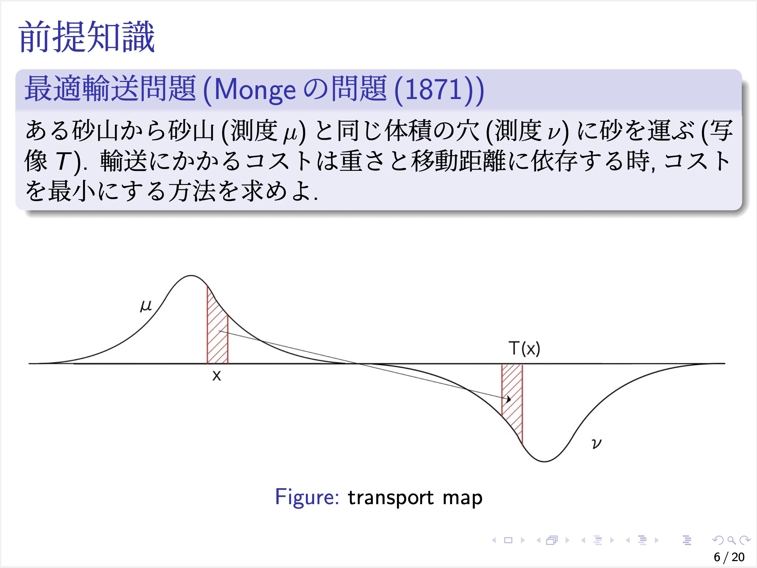
Notes:
まず基となる最適輸送問題を説明します。 最適輸送問題とは 「ある砂山から砂山 (測度 µ) と同じ体積の穴 (測度 ν) に砂を運ぶ (写像 T ). 輸送にかかるコストは重さと移動距離に依存する時, コストを最小にする方法を求めよ」という問題です。

Slide 7
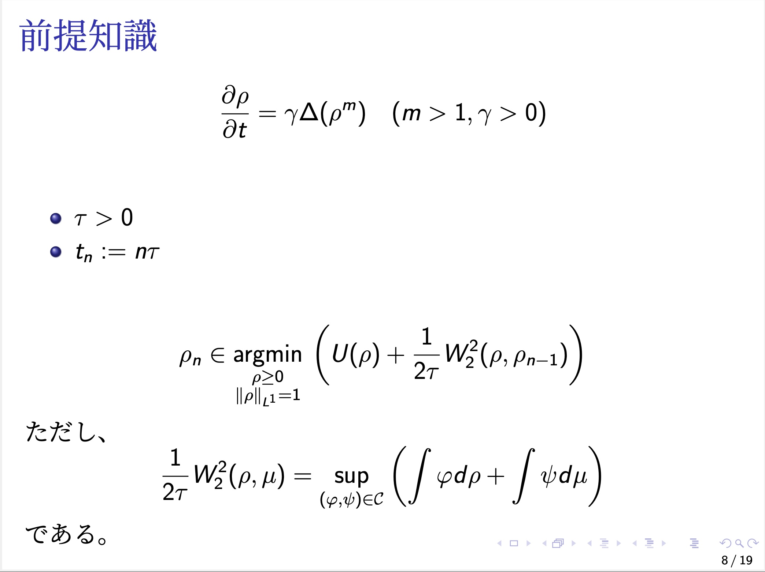

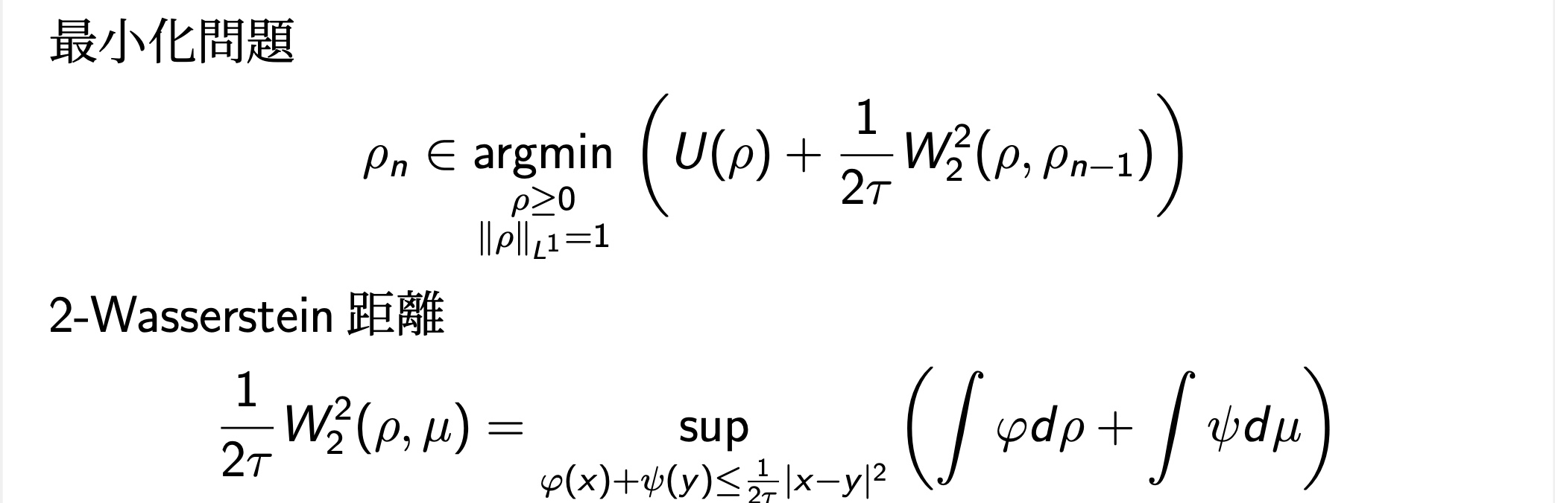
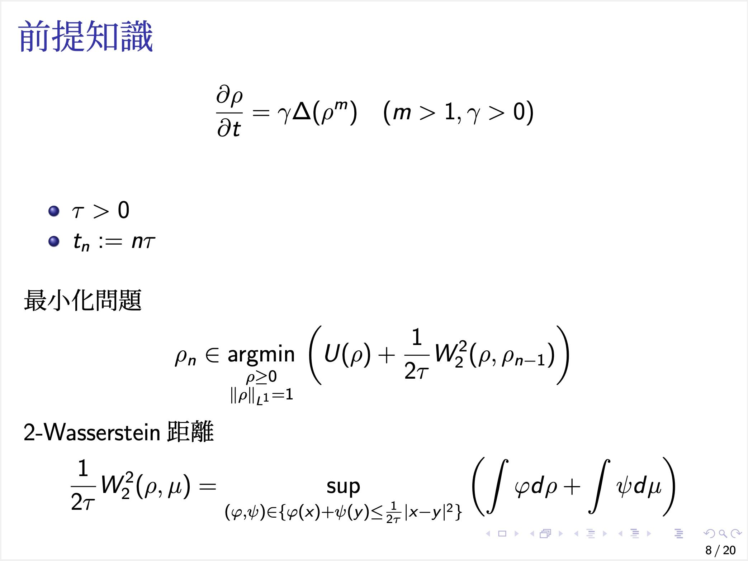
Notes:
次に多孔質勾配方程式のthe back-and-forth methodを用いたソルバーの流れを説明します。 私の研究ではこの問題を考えます。 ここでエネルギー関数Uをこのように導入することで、多孔質勾配方程式として扱うことができます。 さらに、Uに基づく以下の最小化問題として表現できます。 ただし、2-Wasserstein 距離の双対形式はこちらです。

Slide 8
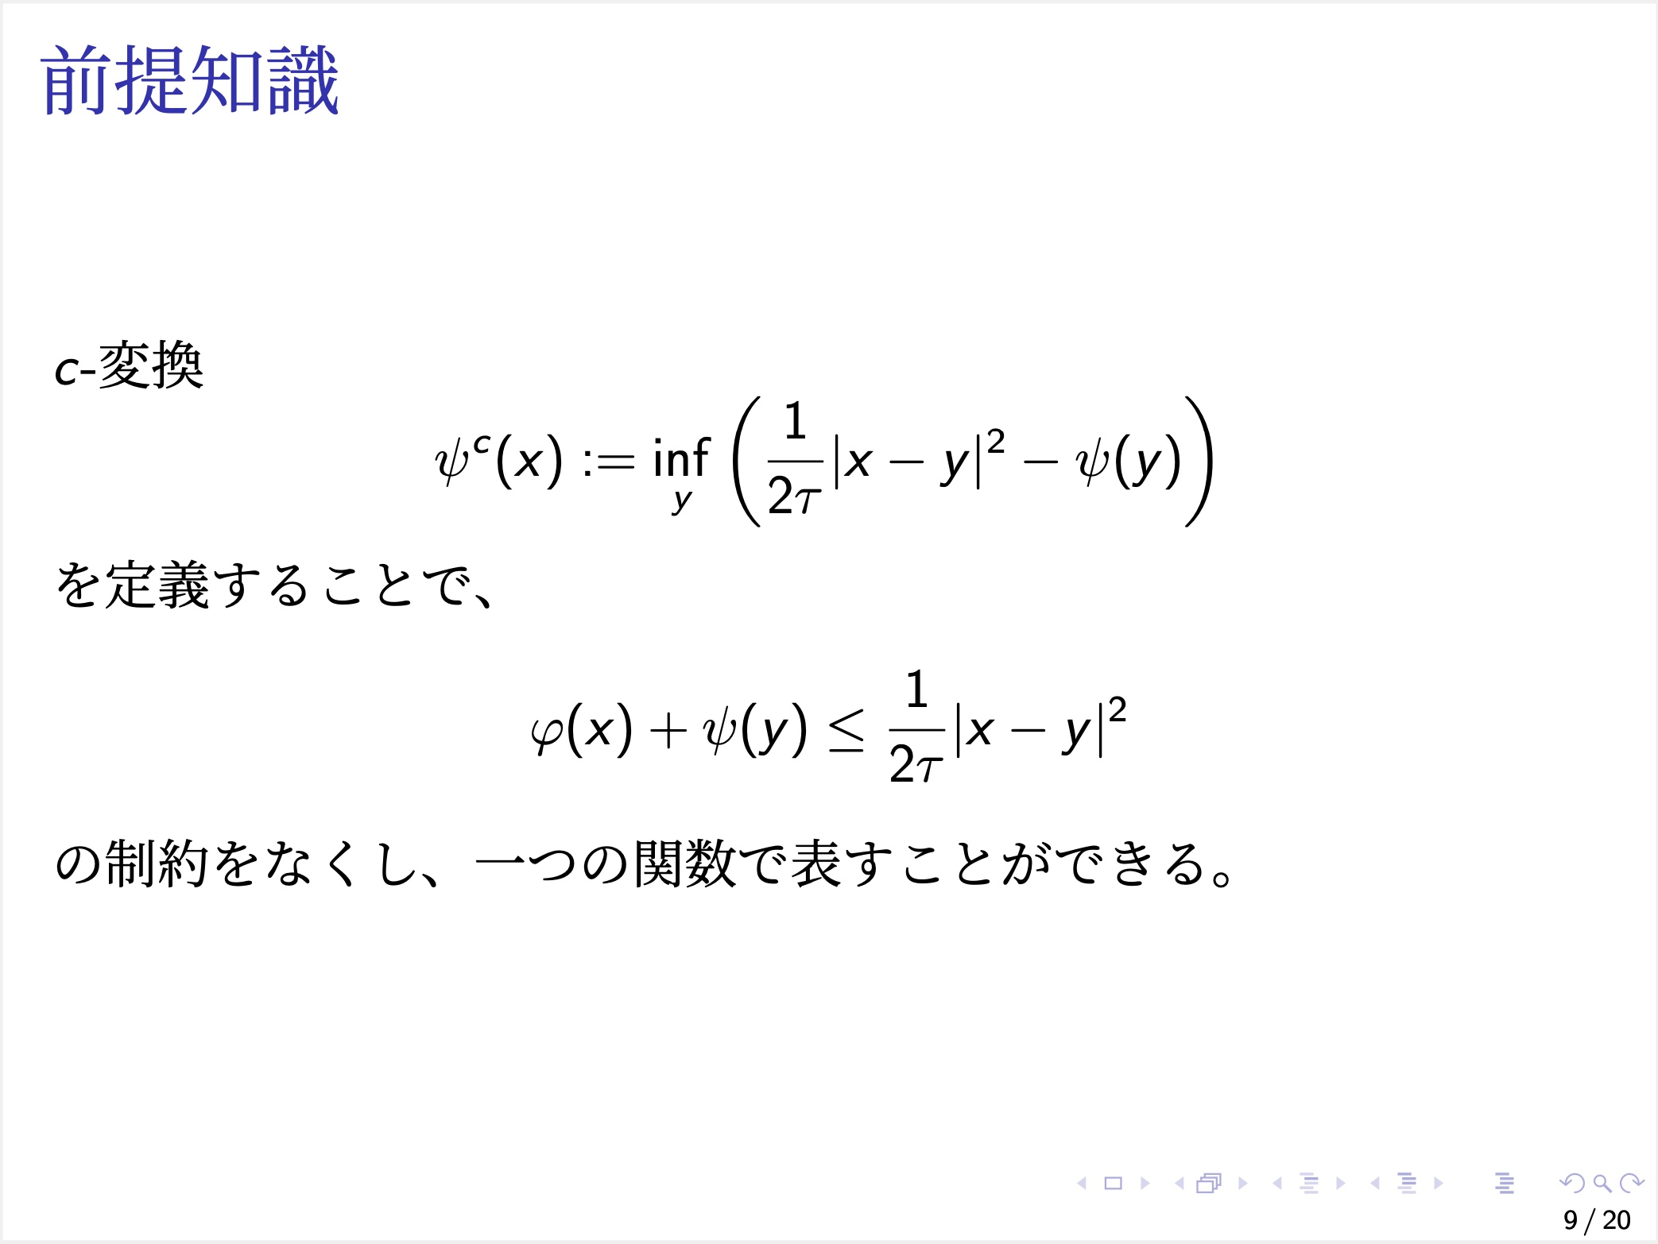

Slide 9
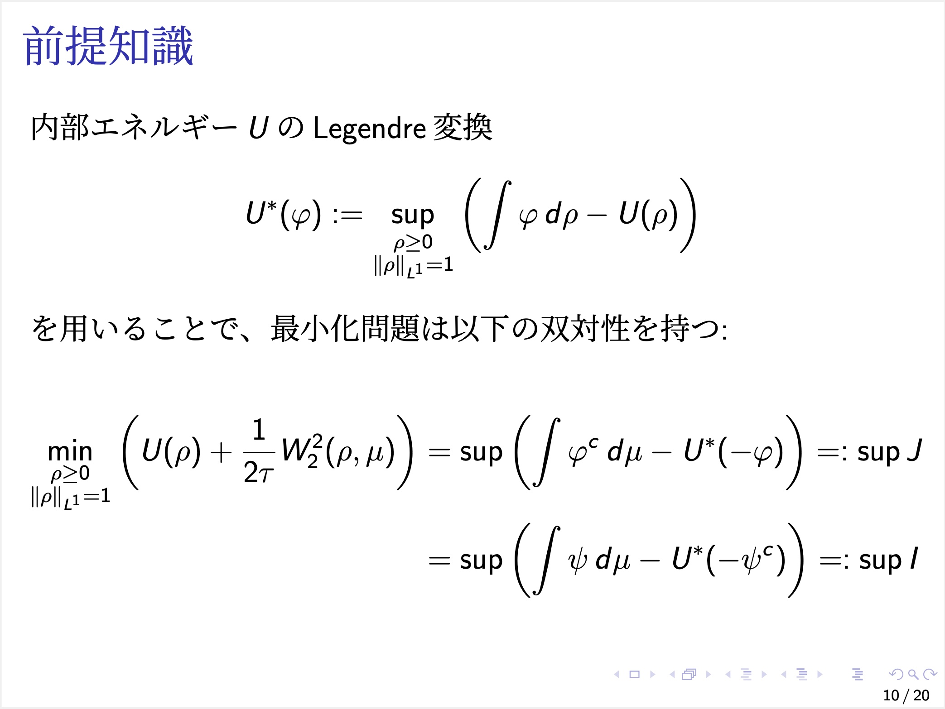
Notes:
ここでUスターをこのように定義し、さらにc-変換を導入することで、近似解ρを求めるう最小化問題は次の双対性を持ちます。

Slide 10
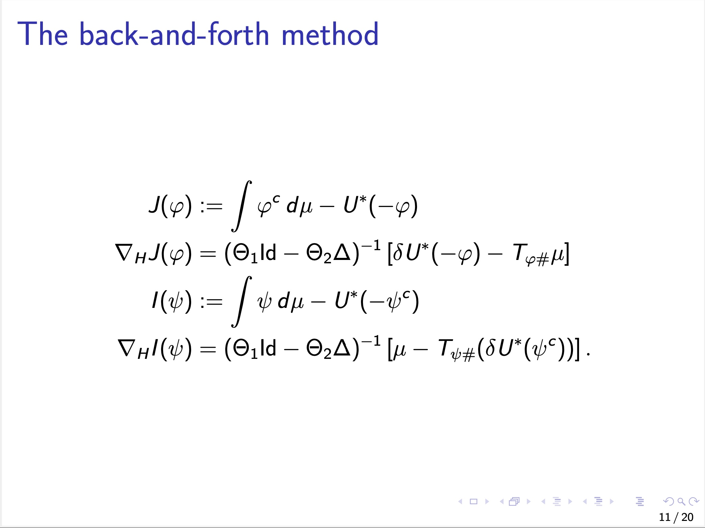
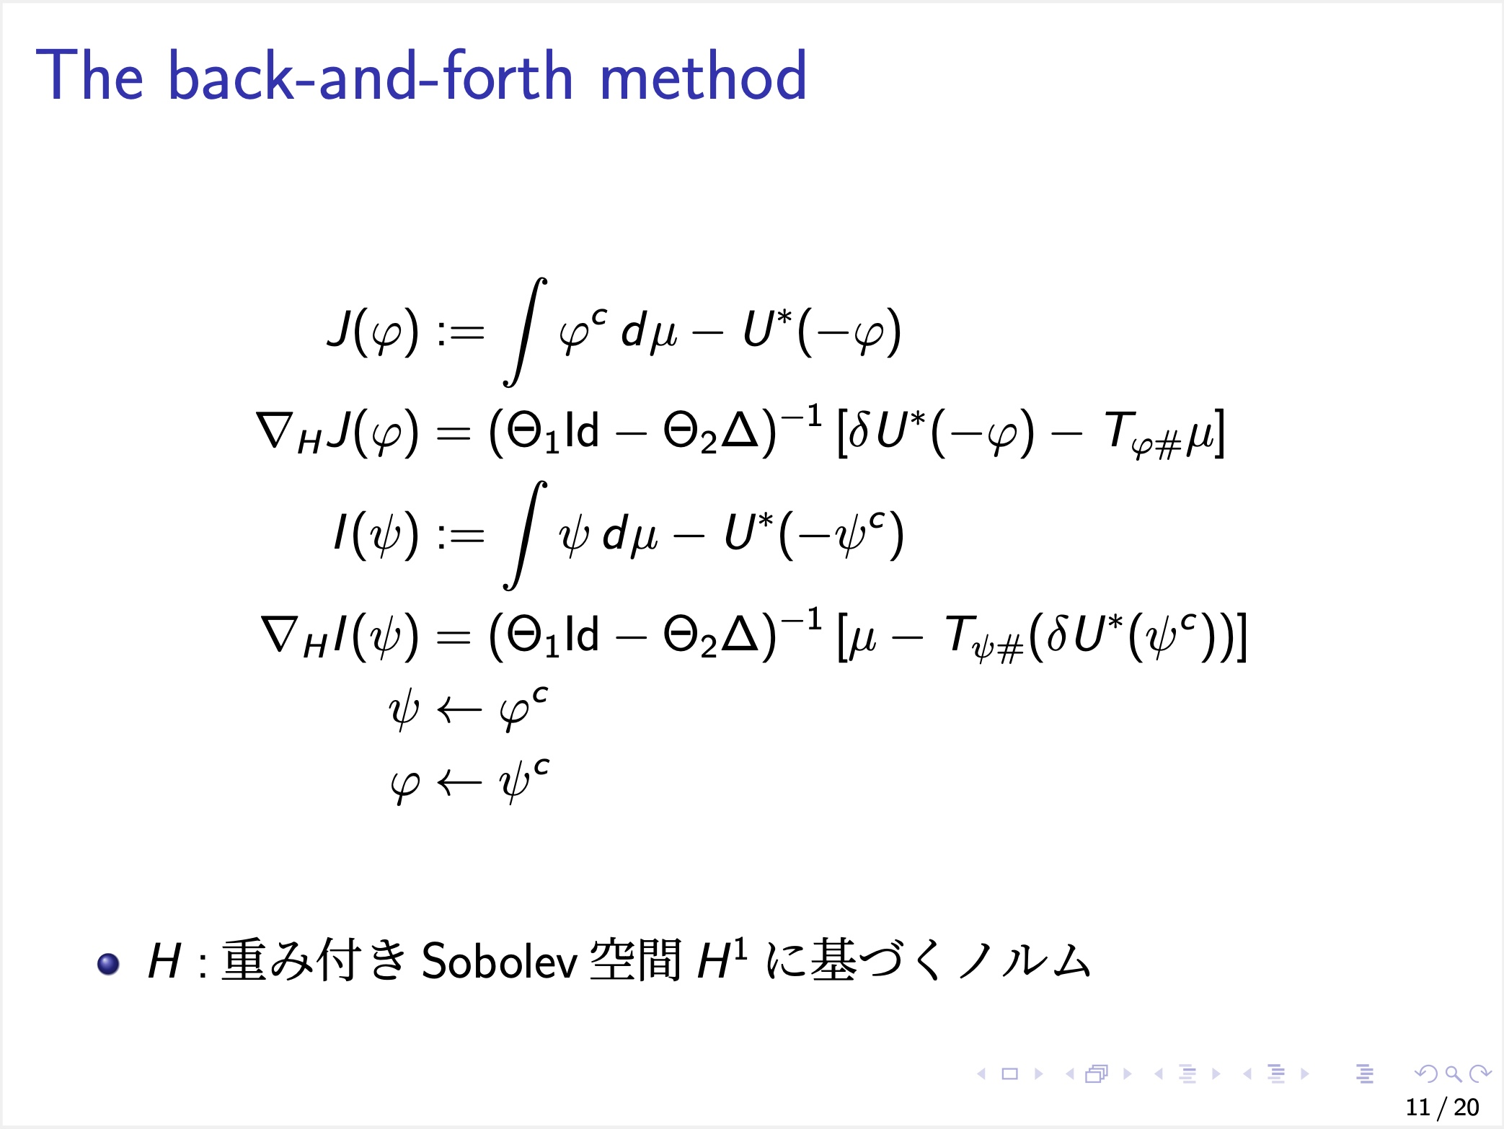
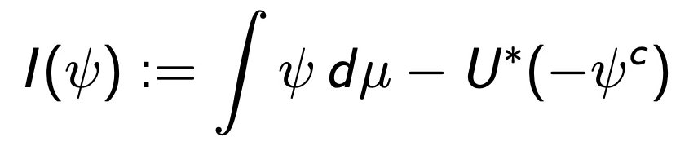
①
④
②
③
Notes:
Back-and-forth methodとはJ(φ) の φ 空間での勾配上昇更新と、I (ψ) の ψ-空間での勾配上昇更新を反復的に行うアルゴリズムです。 また、c-変換を使用して φ と ψ を入れ替えることで、J と I の間を行き来しながら効率的に BFM の解 φ∗ を見つけることができる。

Slide 11
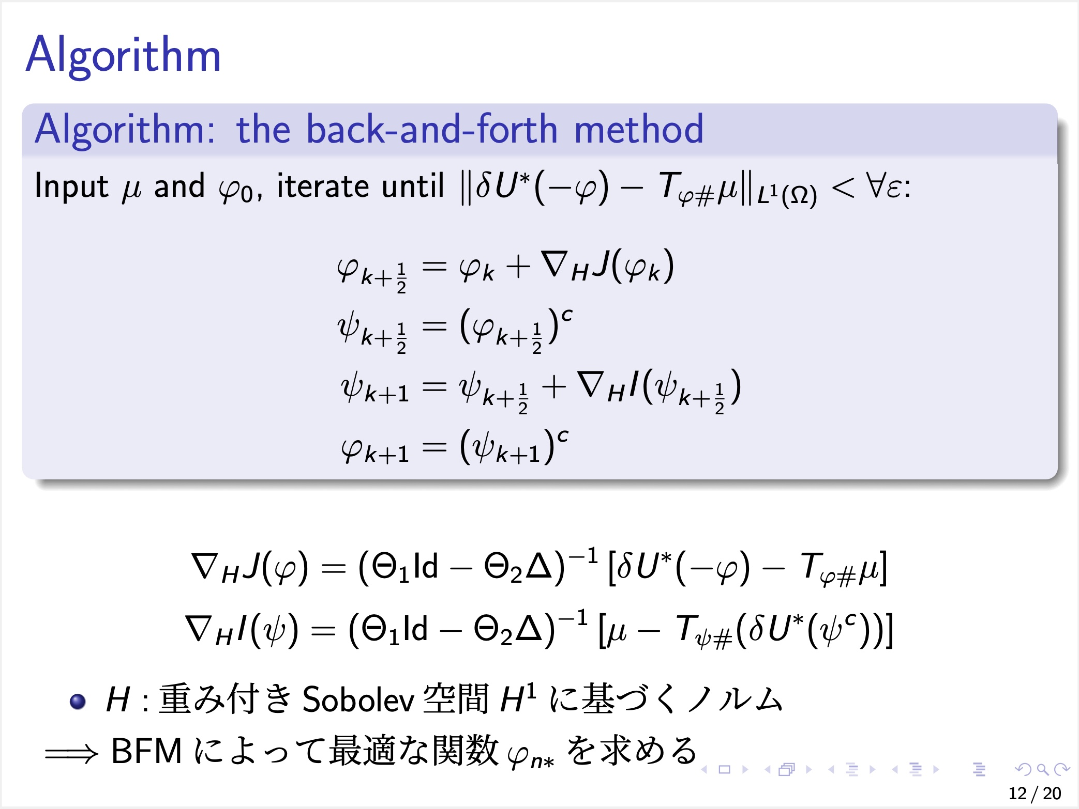
Notes:
具体的なアルゴリズムはこちらです。 この条件を満たすまで、以下を繰り返します。 アルゴリズムからわかるように、勾配上昇法をJとIそれぞれ行い、c-変換でJとIを行き来します。 さらに関数φ∗ を求めます。

Slide 12
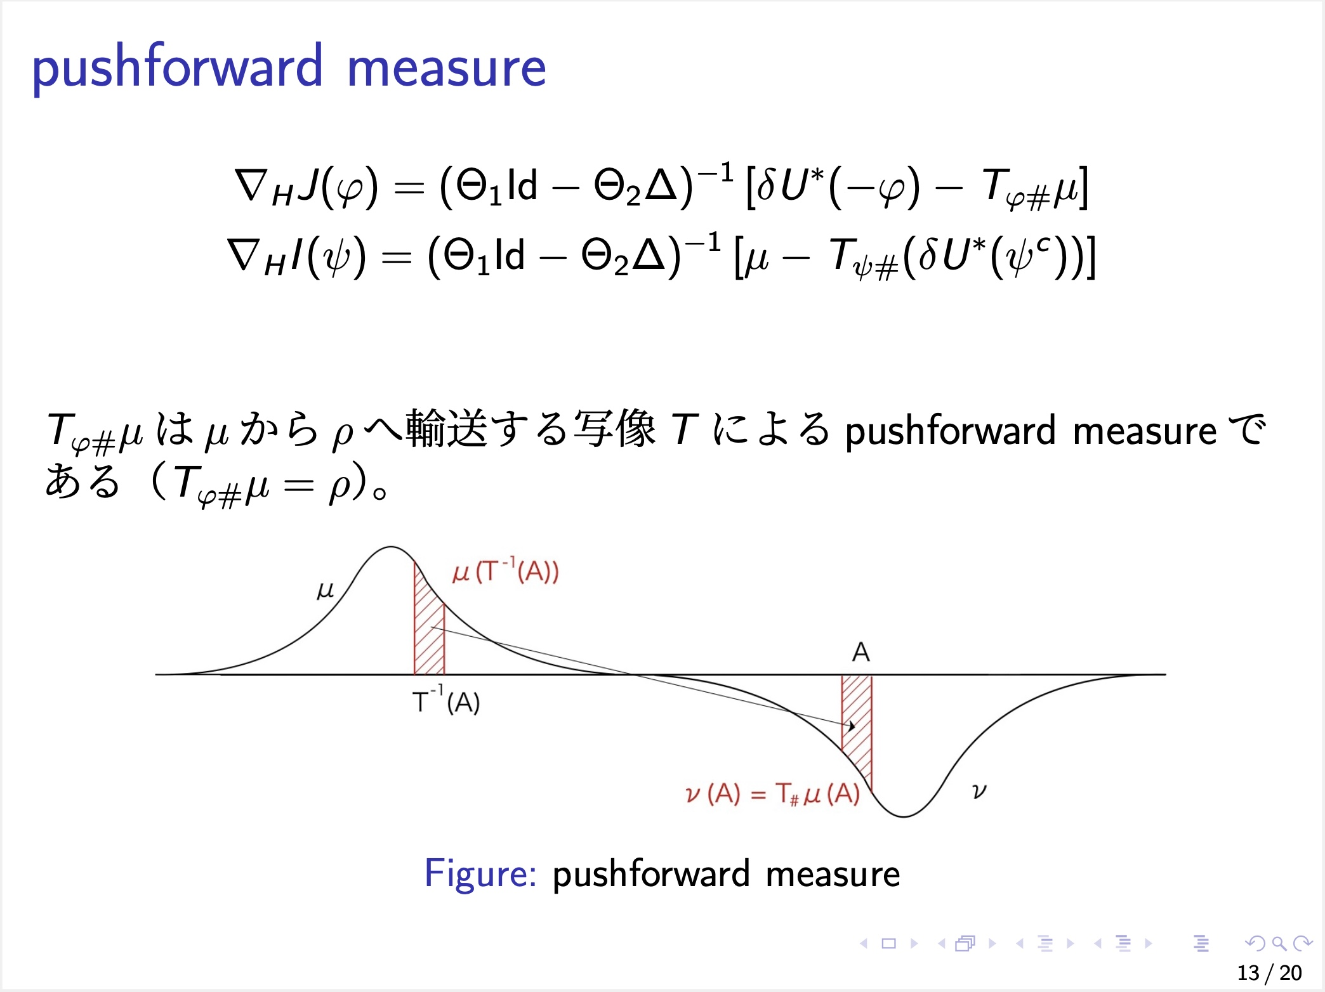

Slide 13
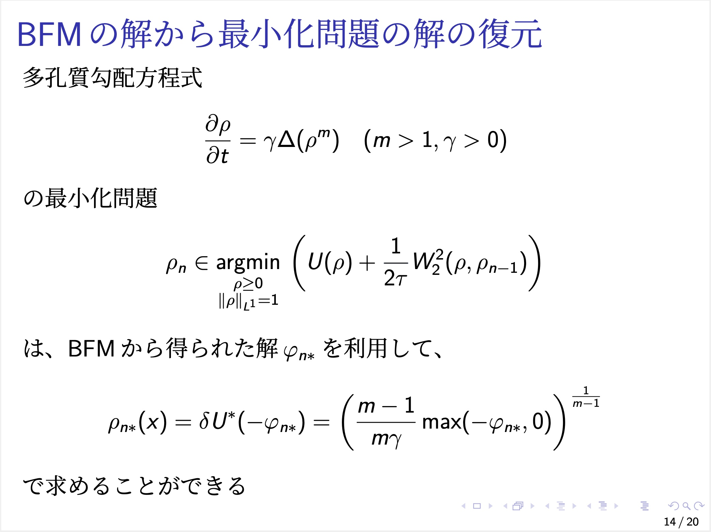
Notes:
最後に最小化問題はBFMから得られた関数φ∗ を利用して ρ∗(x) = δU∗(−φ∗)で復元できます。 これがBFMを用いた偏微分方程式のソルバーになります。

Slide 14
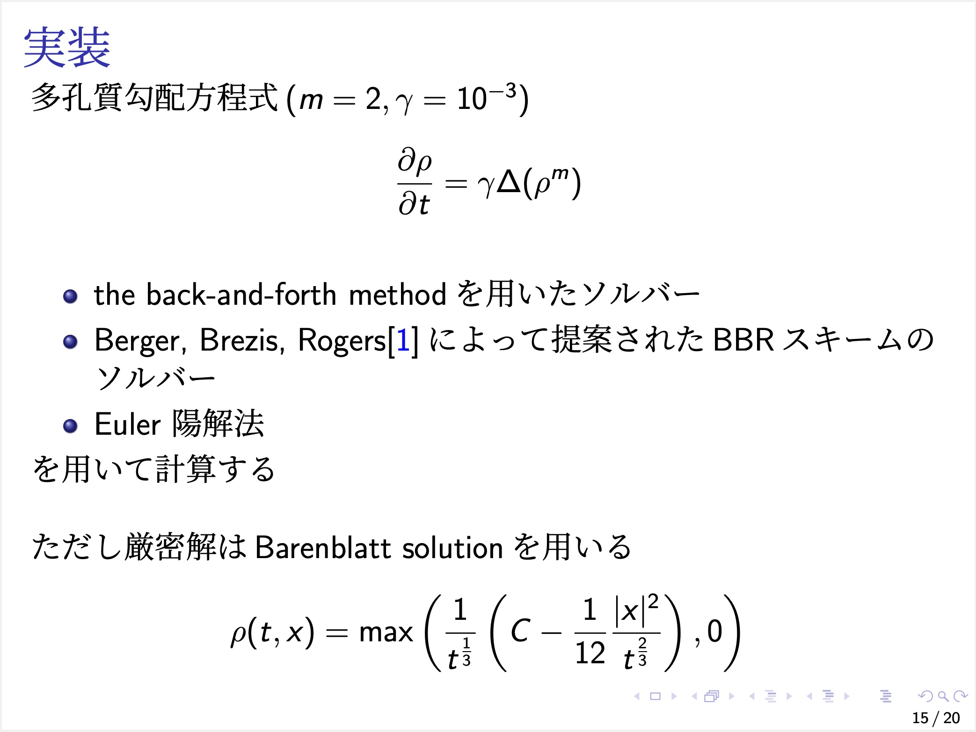
Notes:
次に今回のソルバーを他のソルバーと比較します。 m=2の多孔質勾配方程式を ・陰解法のBBR スキーム ・the back-and-forth methodを利用したスキーム を用いて計算します。

Slide 15
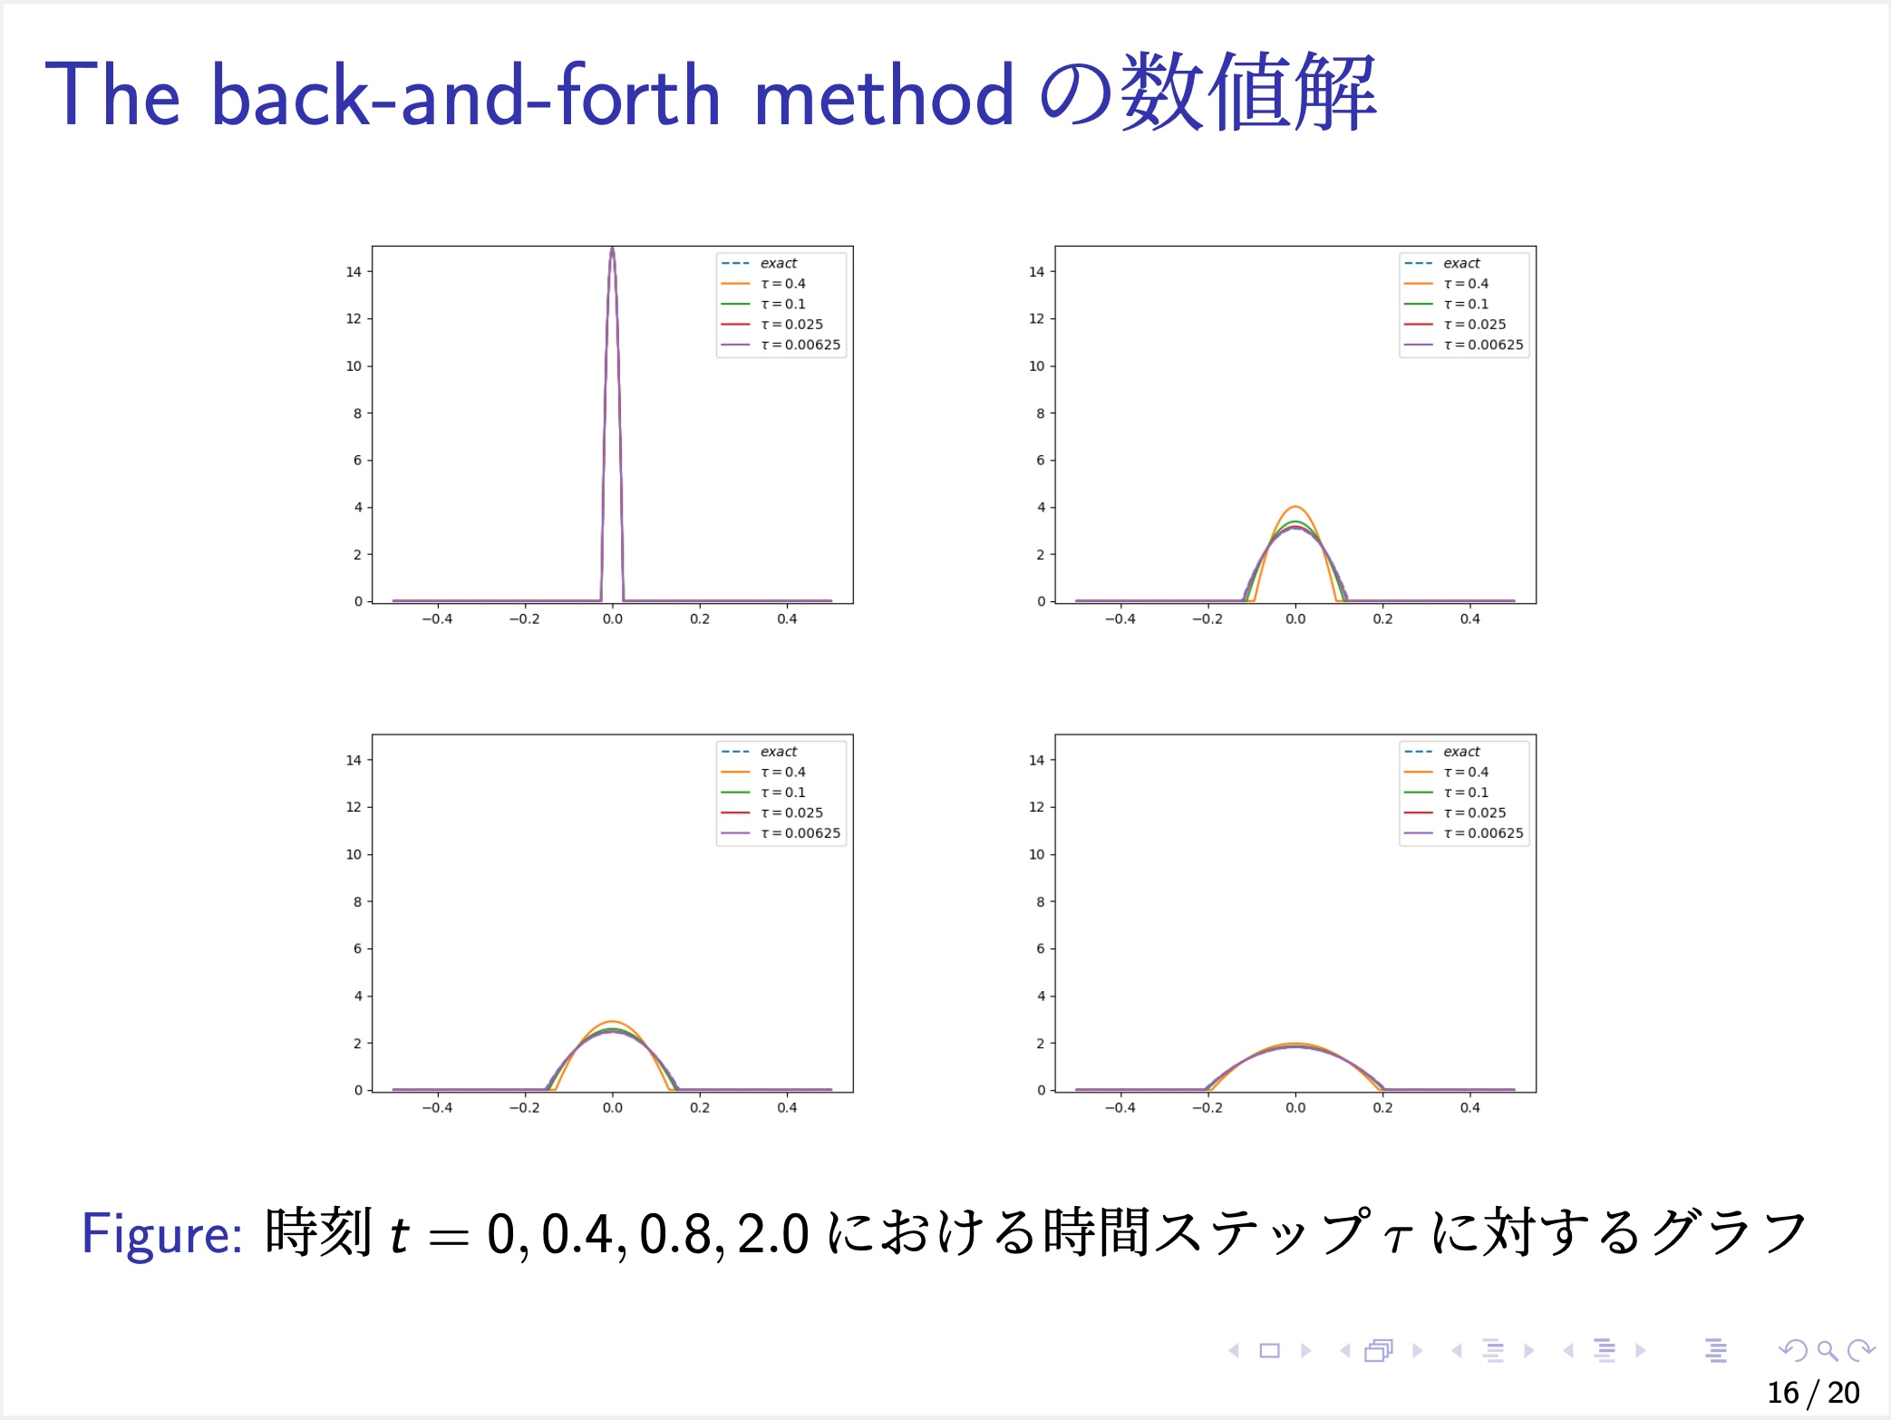
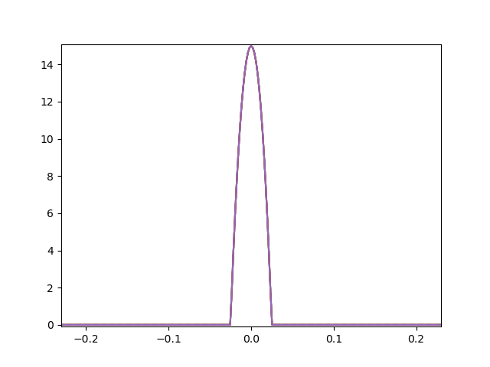
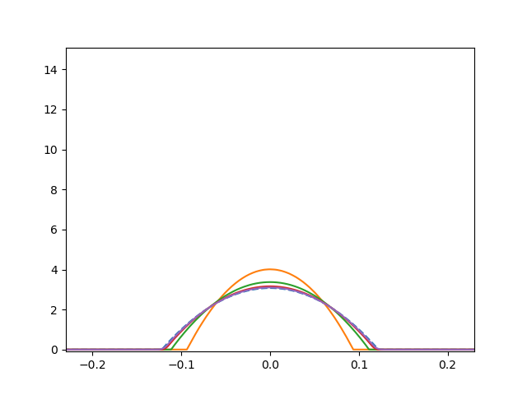
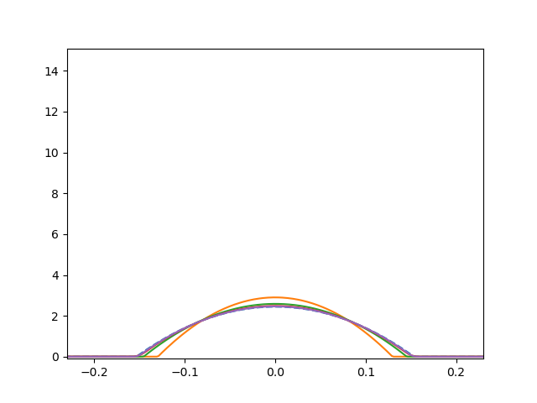
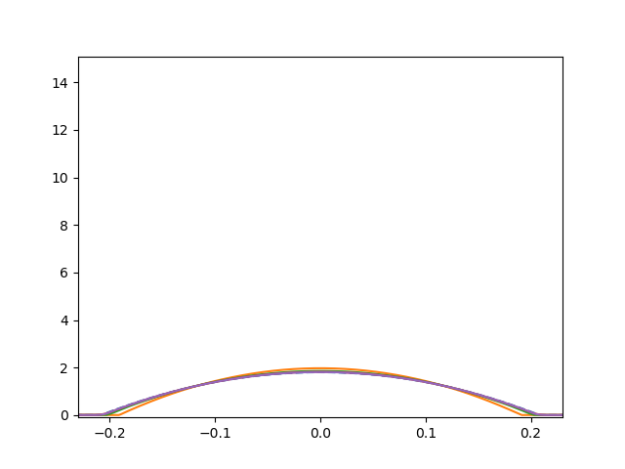
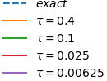
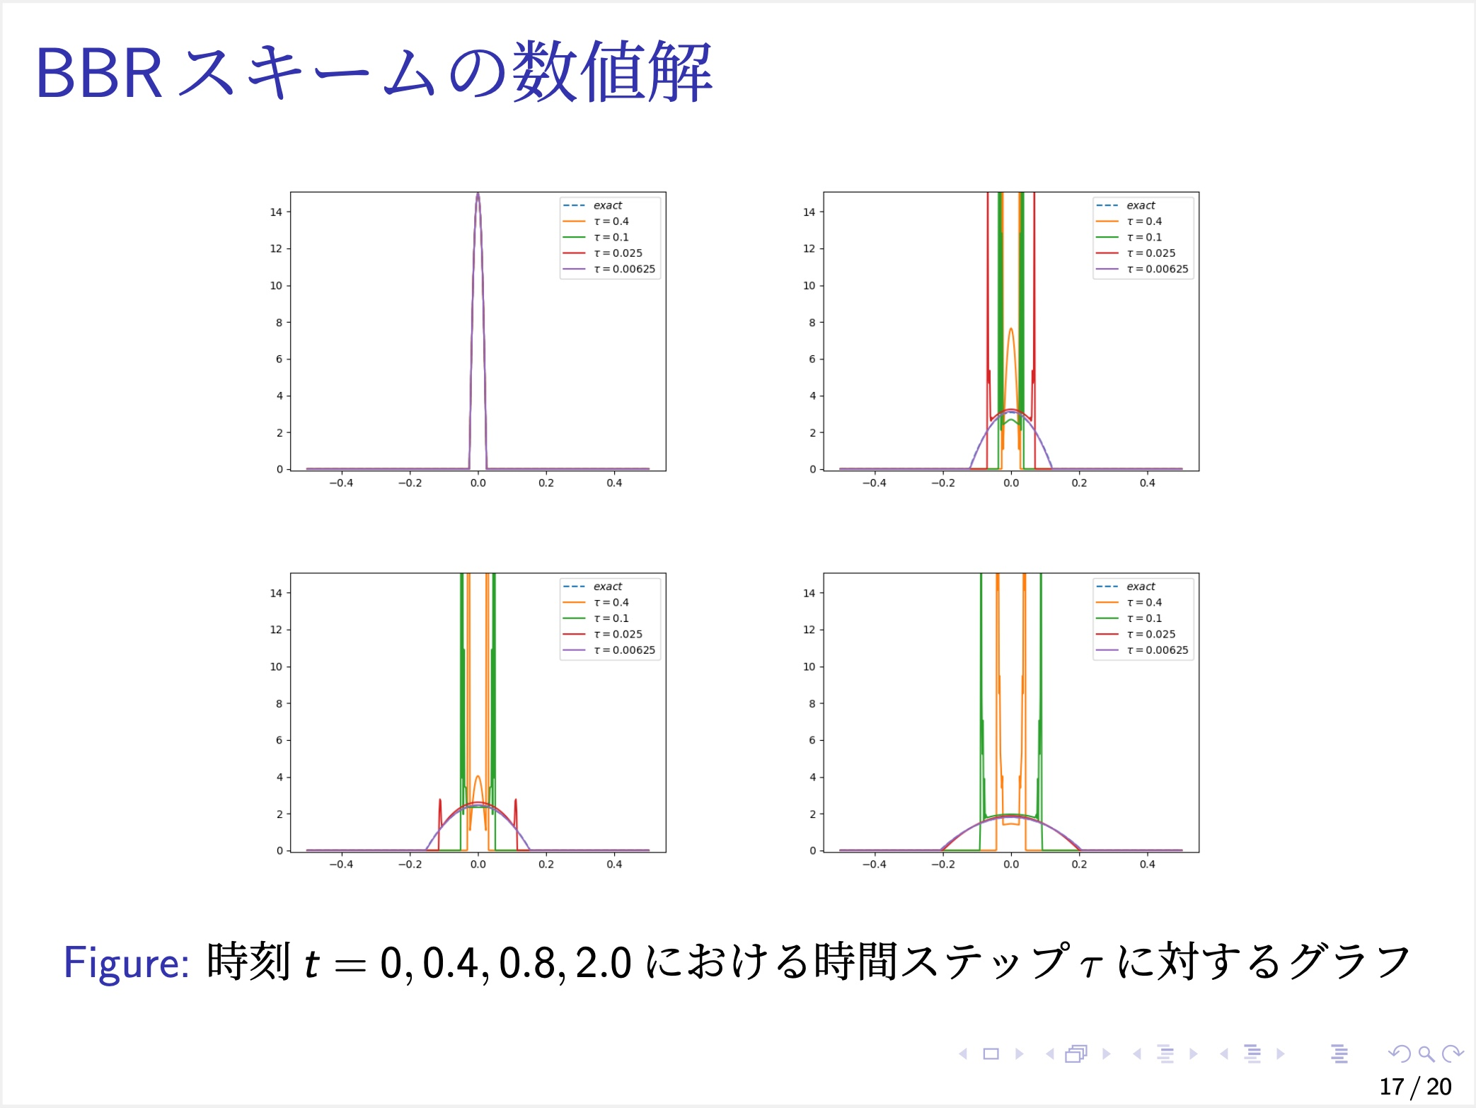
Notes:
まず時刻 t = 0, 0.4, 0.8, 2.0 におけるBFMの複数の時間ステップサイズτに対する数値解のグラフです。 the back-and-forth method は大きい 𝜏 であっても、不連続な 𝜌 のサポートの境界でショックが起こることなく近似することができています。

Slide 16
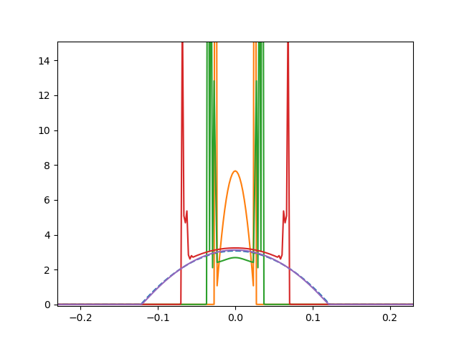
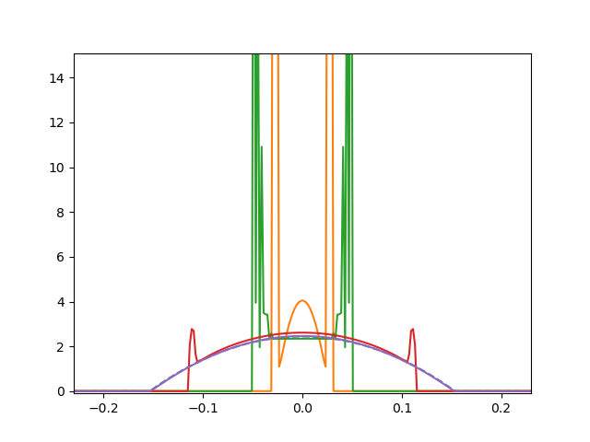
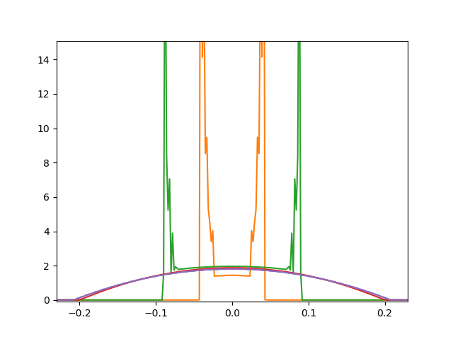
Notes:
次にBBRスキームの数値解のグラフです。 比較的大きいτではρのサポートの境界で誤差が大きく生じているのが確認できます。

Slide 17
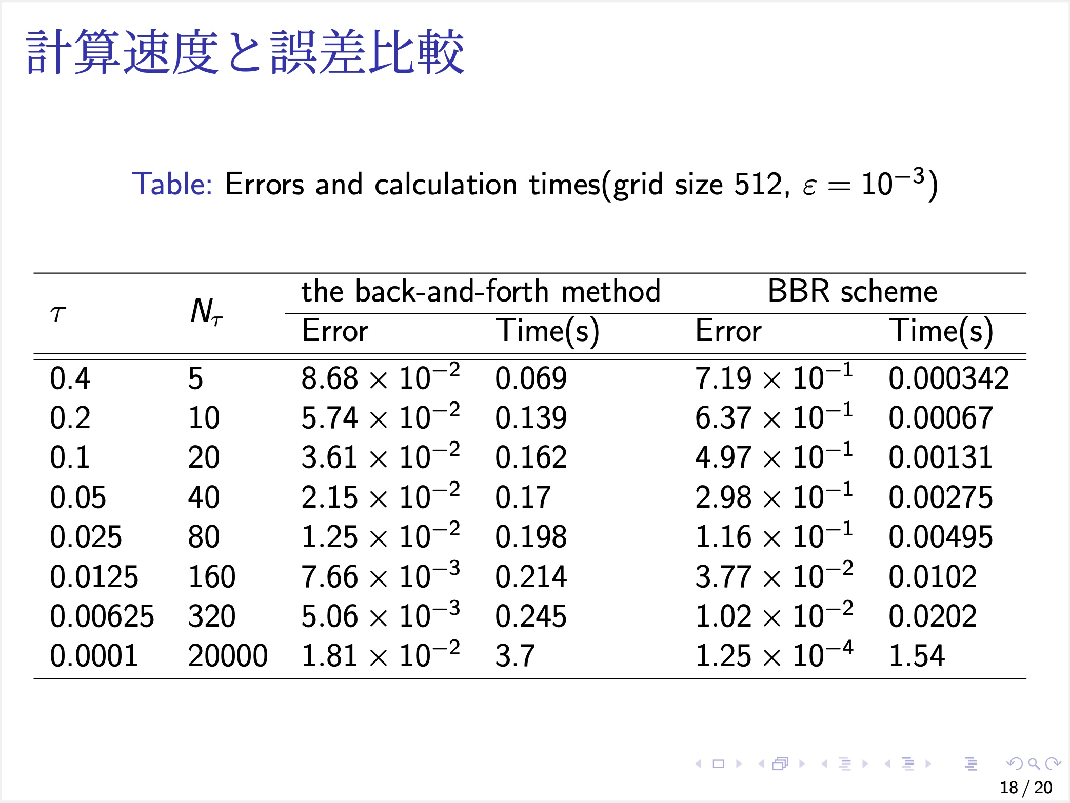
Notes:
計算速度と誤差を比較した表がこちらです。 グラフから確認できた通り、大きなτではBFMの計算精度が高いが、グリッドサイズに対して、時間ステップサイズτとBFMの終了条件εをうまくとらないと誤差が大きくなってしまうことがわかる。

Slide 18
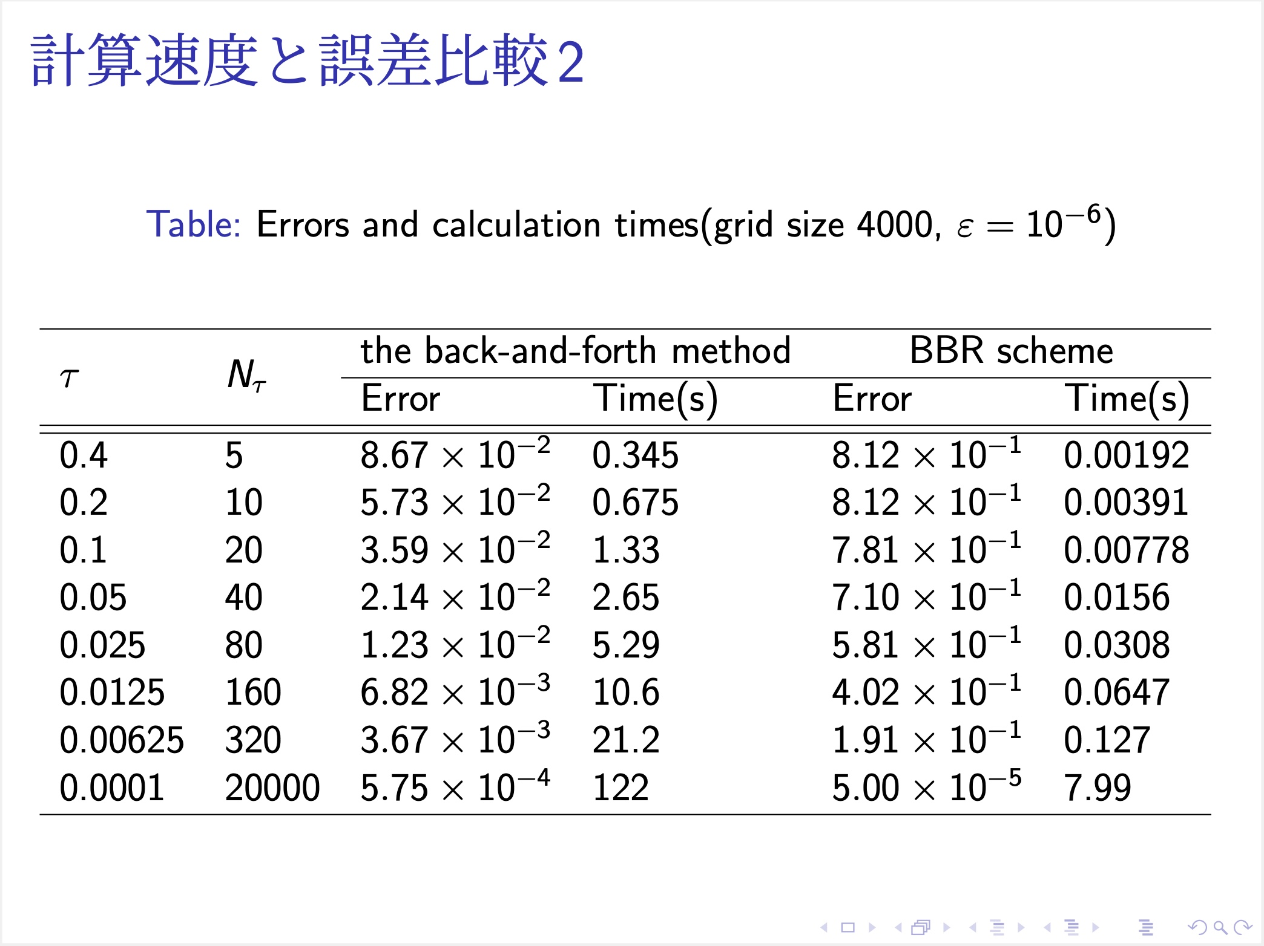

Slide 19
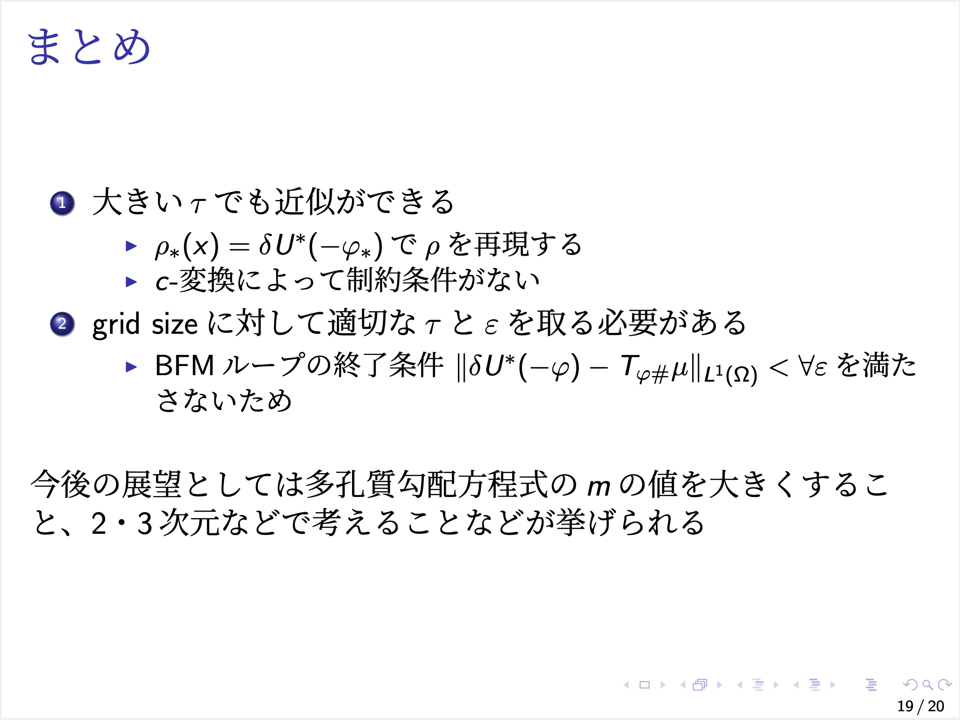
Notes:
最後にまとめです。 1. BFM 用いた数値解は大きい τ も近似ができる。 これは ρ を直接求めるのではなく、φを用いて ρ を再現するため、また制約条件がないためである。 2. BFM を用いた数値解は grid size に対して、適切な τ と ε を取らないとうまく近似をすることができない。 この理由の一つとして、BFM ループの終了条件を満たさないため、最適なφが取れていないこと考えられる。 今後の展望としては多孔質勾配方程式のmの値を大きくすることや2・3次元などで考えることなどが挙げられる。

Slide 20
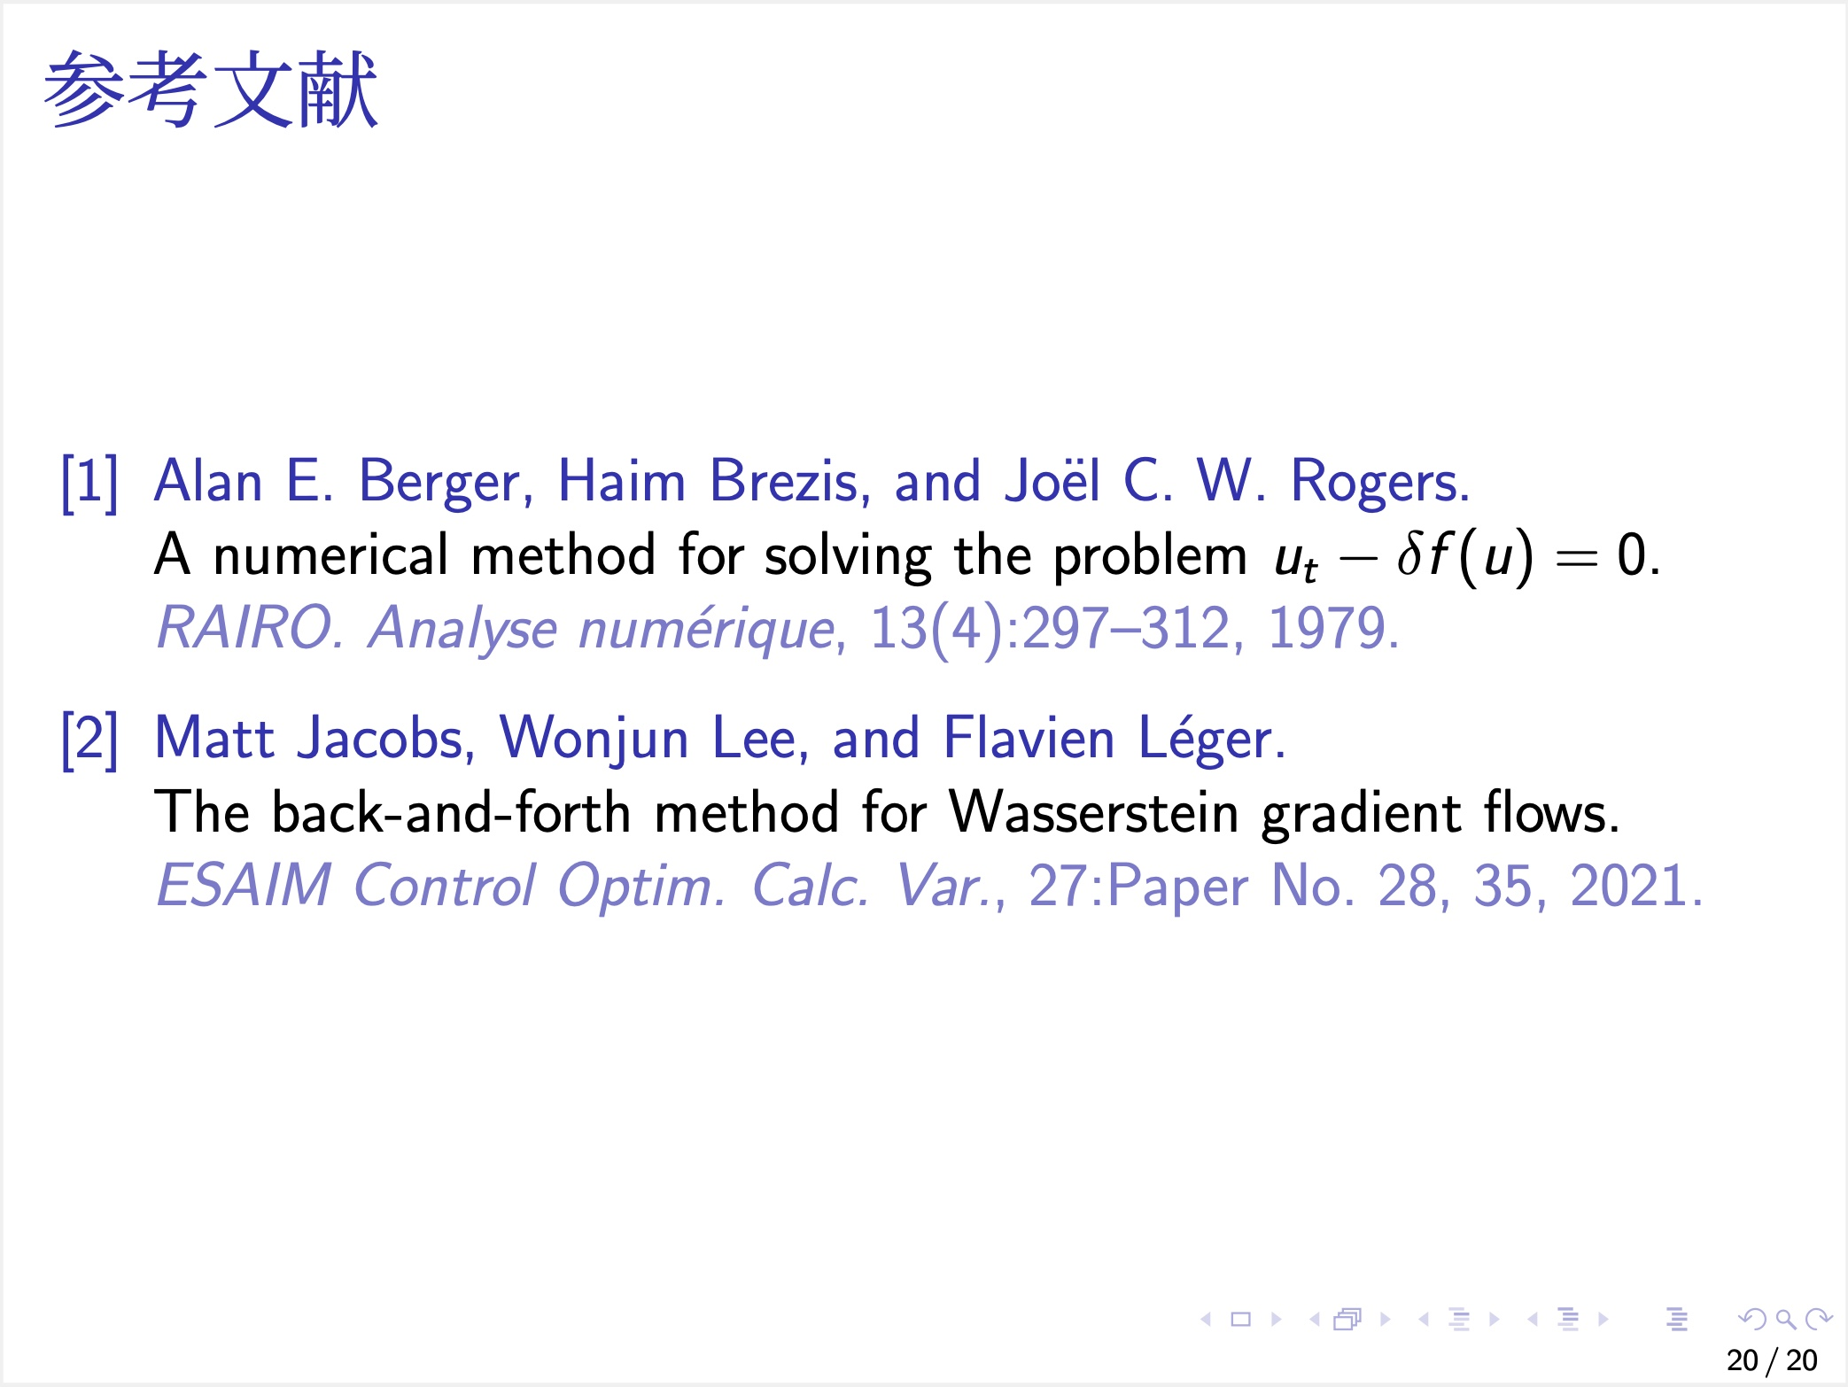
Notes:
以上で発表を終わります。ご清聴ありがとうございました。

